Slide 1
KARİYER VE MEZUNLAR
OFİSİ

Slide 2
Amacımız
Öğrenci ve mezunların kariyer hedeflerini eğitim, yetenek ve ilgi alanlarına uygun, işgücü piyasasının ihtiyaçlarının farkında olarak planlamalarına ve istihdam yetkinliklerini geliştirmelerine yardımcı olmak suretiyle, Üniversitenin saygınlığını ve tercih edilebilirliğini artırmak ve makro düzeyde Ülkemizin insan kaynakları potansiyelinin ve performansının geliştirilmesine katkıda bulunmaktır.

Slide 3
Faaliyet Alanlarımız
Üniversite öğrenci ve mezunlarının kariyer hedeflerini eğitim, yetenek ve ilgi alanlarına uygun, işgücü piyasalarının ihtiyaçlarının farkında olarak planlamalarına yardımcı olmak için rehberlik ve danışmanlık hizmeti vermek.

Slide 4
Faaliyet Alanlarımız
Üniversite eğitiminin ilk yılında en az bir dönem, haftada bir sürecek Kariyer Planlama/İş Yaşamı Becerileri eğitim müfredatını hazırlamak ve yürütmek.

Slide 5
Faaliyet Alanlarımız
Üniversite öğrenci ve mezunların iş arama ve bulma becerilerini geliştirmeye ve istihdam edilebilirliklerini artırmaya yönelik diğer eğitimleri düzenlemek.

Slide 6
Faaliyet Alanlarımız
Kariyer geliştirme ile ilgili çevrim içi kaynaklar, araçlar ve materyaller hazırlama yoluyla öğrencilerin ve mezunların istihdam becerilerinin geliştirilmesine destek olmak.

Slide 7
Faaliyet Alanlarımız
Üniversite öğrencilerinin ve mezunlarının deneyimsel öğrenme, iş ve staj olanaklarını artırmak amacıyla eğitim, fuar, seminer, konferans, panel ve çalıştay gibi faaliyetler organize etmek.

Slide 8
Faaliyet Alanlarımız
Kariyer ve Mezunlar Ofisi ile tüm dış paydaşlar (İlgili Kamu Kurum ve Kuruluşları, İŞKUR, Ticaret ve Sanayi Odası, Meslek Odaları, KOSGEB, ilgili STK’lar, Teknoloji Transfer Ofisleri, Organize Sanayi Bölgeleri, Belediyeler vb.) ile işbirlikleri kurmak ve mevcut işbirliklerini geliştirmeye yönelik faaliyetler düzenlemek.

Slide 9
Faaliyet Alanlarımız
Üniversitenin bünyesinde kariyer planlama ile ilgili öğrenci kulüpleri/toplulukları kurmak ve ortak projeler geliştirmek ve projelerin yürütülmesine destek vermek.

Slide 10
Faaliyet Alanlarımız
Kariyer danışmanlığı alanında çalışma yürüten ulusal/uluslararası kariyer platformlarıyla işbirliği yapmak.

Slide 11
Faaliyet Alanlarımız
Mezunları tanıtan, iletişim bilgilerini içeren, sosyal statülerindeki değişimleri ve kariyer gelişimlerini takip eden mezunlar bilgi yönetim sistemini ve özgeçmiş veri tabanı kurmak, bu çerçevede kişisel web sitelerini, sosyal medya adreslerini ve e-postaları içeren bilgi havuzları oluşturmak.

Slide 12
Faaliyet Alanlarımız
Üniversite faaliyetlerinin mezunlar nezdinde daha etkili bir şekilde tanıtılmasına yönelik stratejiler geliştirmek, uygulamak ve mezunların Üniversiteye katkı sağlamasını teşvik edici çalışmalar yapmak.

Slide 13
Faaliyet Alanlarımız
Mezunlar ve öğrenciler arasında sosyal, kültürel ve meslekî dayanışma ve yardımlaşmayı artırıcı faaliyetler yapmak.

Slide 14
Faaliyet Alanlarımız
Merkez hizmetleri hakkında öğrencileri bilgilendirmek.

Slide 15
Faaliyet Alanlarımız
Merkezin amaçları ve çalışmaları doğrultusunda her türlü basılı ve görsel medyayı kullanmak.

Slide 16
Organizasyon Yapımız

Slide 17
Akademik Ekibimiz
SN | Görevi | Adı Soyadı
1 | Koordinatör | Prof. Dr. Nurcan Baykam
2 | Birim Sorumlusu | Dr. Öğr. Üyesi Ömür Demirer
3 | Kariyer Planlama ve Eğitim | Doç. Dr. Menekşe Şahin
4 |  | Arş. Gör. Dr. Mustafa Nal
5 | Mezunlarla ilişkiler | Dr. Öğr. Üy. Ali İzzet Yılmaz
6 |  | Öğr. Gör. Dr. Salih Özgür Sarıcı
7 |  | Öğr. Gör. Dr. Mehmet Kanatlı
8 | İşveren İlişkileri | Dr. Öğr. Üyesi Ömür Demirer
9 |  | Dr. Öğr. Üyesi Ertuğrul Eryücel

Slide 18
İdari Ekibimiz
SN | Görevi | Adı Soyadı
1 | Web ve Sosyal Medya Sorumlusu | Bilg. İşl. Salih Muzaffer Yiğitbaş
2 | İdari İşler Sorumlusu | Bilg. İşl. Murat Karakuş

Slide 19
Kariyer Temsilcilerimiz
S.N. | Birim | Kariyer Temsilcisi
1 | Fen Edebiyat Fakültesi | Arş. Gör. Dr. Emrullah Kalkan
2 | Güzel Sanatlar, Tasarım ve Mimarlık Fakültesi | Öğr. Gör. Ceren Uygun Oğhan
3 | İktisadi ve İdari Bilimler Fakültesi | Arş. Gör. Necmi Ocak
4 | İlahiyat Fakültesi | Dr. Öğr. Üyesi Ömer Dinç
5 | Mühendislik Fakültesi | Arş. Gör. Dr. Celal Utku Deniz
6 | Sağlık Bilimleri Fakültesi | Dr. Öğr. Üyesi Muhammed Çankaya
7 | Spor Bilimleri Fakültesi | Dr. Öğr. Üyesi Fatih Evli
8 | Alaca Avni Çelik Meslek Yüksekokulu | Öğr. Gör. İbrahim İlker Yurttaş
9 | İskilip Meslek Yüksekokulu | Öğr. Gör. Erol Çalmaz
10 | Osmancık Ömer Derindere Meslek Yüksekokulu | Öğr. Gör. Ayşegül İnce
11 | Sağlık Hizmetleri Meslek Yüksekokulu | Doç. Dr. Kadir Erol
12 | Sosyal Bilimler Meslek Yüksekokulu | Öğr. Gör. Fevzi Diker
13 | Sungurlu Meslek Yüksekokulu | Öğr. Gör. Gökhan Boduroğlu
14 | Teknik Bilimler Meslek Yüksekokulu | Öğr. Gör. Bünyamin Çiçek
İdari Personellerimiz

Slide 20
İş ve Meslek Danışmanlarımız (İŞKUR)
SN | Görevi | Adı Soyadı
1 | İş ve Meslek Danışmanı | Soner Süzer
2 | İş ve Meslek Danışmanı | Şuayip Helvacı

Slide 21
Web Sayfamız

Slide 22
Tüm Sosyal Medya Platformlarındayız…

Slide 23
Instagram Hesabımız
Ofisimiz hesaplarına @hititkmo kullanıcı ile ulaşılabilir.

Slide 24
Facebook Hesabımız
Ofisimiz hesaplarına @hititkmo kullanıcı ile ulaşılabilir.

Slide 25
Twitter Hesabımız
Ofisimiz hesaplarına @hititkmo kullanıcı ile ulaşılabilir.

Slide 26
Linkedin Hesabımız
Ofisimiz hesaplarına @hititkmo kullanıcı ile ulaşılabilir.

Slide 27
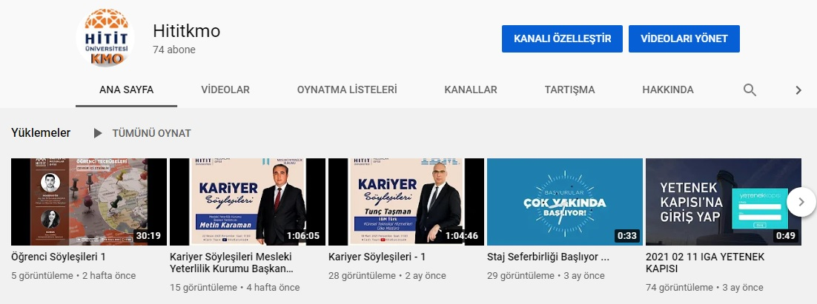
YouTube Hesabımız
Ofisimiz hesaplarına @hititkmo kullanıcı ile ulaşılabilir.

Slide 28
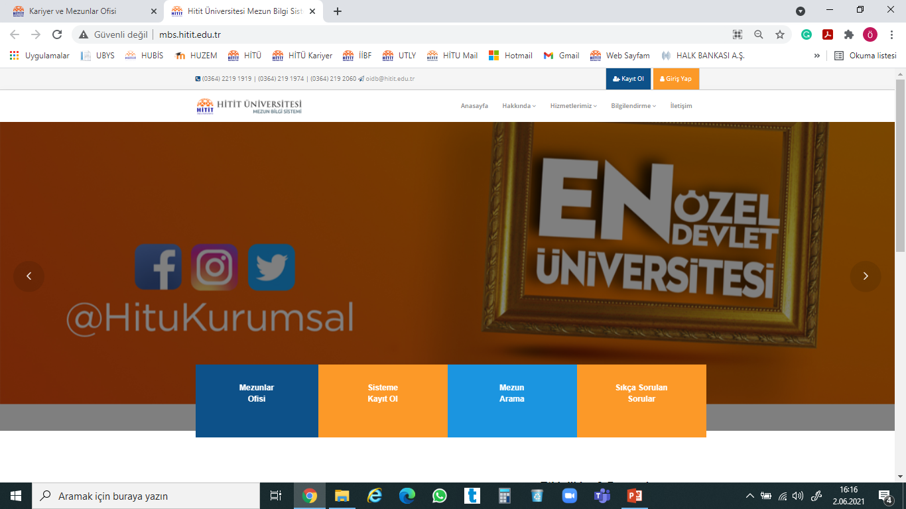
Mezun Bilgi Sistemi
Mezun Bilgi Sistemi web sayfası: http://mbs.hitit.edu.tr/

Slide 29
KARİYER PLANLAMA GELİŞTİRME
ve EĞİTİM BİRİMİ
Birim Sorumluları
Doç. Dr. Menekşe Şahin
Araş.Gör. Dr. Mustafa Nal

Slide 30
CUMHUR BAŞKANLIĞI
İNSAN KAYNAKLARI OFİSİ
KARİYER MERKEZİ
YETENEK KAPISI
KARİYER PLANLAMA DERSİ
KARİYER KAPISI
STAJ SEFERBİRLİĞİ
YETENEK TV

Slide 31
1. Yetenek Kapısı
Öğrenci ve Mezunlar profillerini oluşturup özgeçmişlerini yükleyerek işverenlere kendileri hakkında doğrudan bilgi verebilmekte, işverenler tarafından duyurulan kariyer fuarları, etkinlikleri, eğitimleri inceleyebilmekte ve başvuru yapabilmektedir.
İşverenler iş / staj ilanlarına sistem üzerinden öğrencilere ulaştırabilir, başvuru alabilirler.

Slide 32
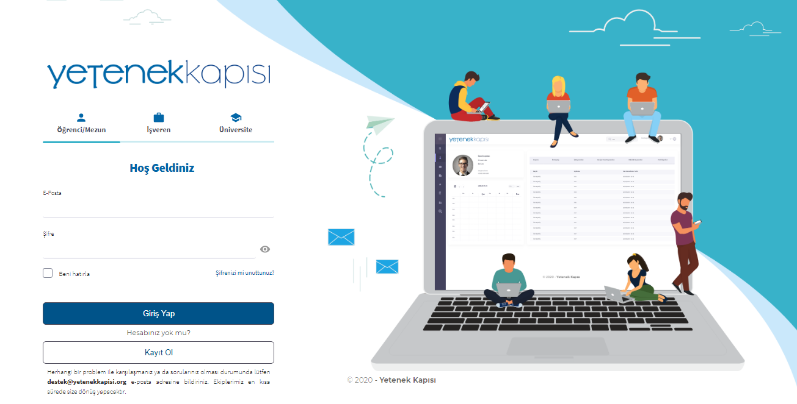
1. Yetenek Kapısı
https://www.yetenekkapisi.org/login
Web adresinden kayıt yapabilirsiniz.

Slide 33
2. Yetenek TV
CBİKO Başkanlığı tarafından hazırlanmış Yetenek Kapısının «Dijital Eğitim» platformudur. Bu platformda Söz Yetenekte Projesine, Kariyer Planlama Dersine ve Yetenek Kapısına ilişkin Videolar, Kaynaklar ve Dijital içerikler yer almaktadır.
Öğrenciler Yetenek Kapısına üye oldukları kullanıcı adı ve şifreleri ile sisteme giriş yapabilecekleri gibi ayrı bir kullanıcı adı şifre oluşturabilirler.

Slide 34
2. Yetenek TV
https://ytnk.tv/Anasayfa
Web adresinden kayıt yapabilirsiniz.

Slide 35
3. Kariyer Planlama Dersi
Cumhurbaşkanlığı İnsan Kaynakları Ofisi koordinasyonunda üniversite öğrencilerinde kariyer farkındalığı yaratmak ve onlara kariyer yolculuklarında destek sağlamak için tasarlanan bir derstir.

Slide 36
3. Kariyer Planlama Dersi
Hitit Üniversitesi Lisans Programlarında haftada 1 saat olarak yürütülmektedir.
CBİKO Kariyer Planlama Dersi Uygulama Esaslarınca yürütülmektedir.
Kariyer Planlama Dersine ilişkin materyaller (Haftalık Videolar, ve Yardımcı Kaynaklar) Yetenek TV’de yer almaktadır.
Ders Planı Web Sayfamızda yer almaktadır.

Slide 37
4. Kariyer Kapısı
İstihdamda liyakat ve yetkinliğin artırılması, iş / staj ilanlarının kamuoyu ile etkin, şeffaf ve güvenilir bir şekilde paylaşılması için e-Devlet entegrasyonu ile geliştirilen dijital kariyer platformudur.
Staj Seferberliği Programı kapsamında tüm kamu kurum ve kuruluşlarının staj başvuruları
Tüm kamu kurum ve kuruluşlarının iş ilan ve başvuruları

Slide 38
4. Kariyer Kapısı
https://kariyerkapisi.cbiko.gov.tr/
Web adresinden kayıt yapabilirsiniz.

Slide 39
STAJ SEFERBİRLİĞİ

Slide 40
Staj Duyurusu
Cumhurbaşkanlığı İnsan Kaynakları Ofisi Başkanlığı aracılığıyla Kariyer Kapısı Platformu ve uygun görülen diğer kanallar üzerinden yapılır.
Bu kanallardan bir tanesi de Ofisimiz web sayfası olup, Staj Seferbirliği kapsamında yayınlanan Staj Yönergesi web sayfamızda yer almaktadır. (www.kariyer.hitit.edu.tr)

Slide 41
Stajyerlerde aranan şartlar
Program kapsamında staj yapacak öğrencilerin; staja başlayacakları tarihte yüksek öğretim öğrencisi olması gerekmektedir.

Slide 42
Stajyerlerde aranan şartlar
Program kapsamında staj yapacaklara ilişkin ek şartlar Başkanlık tarafından belirlenir ve Kariyer Kapısı Platformu üzerinde yayımlanacak ilan detaylarında bildirilir.

Slide 43
Staj Başvurusu
Staj başvuruları www.kariyerkapisi.cbiko.gov.tr internet adresi üzerinden alınır. Bu platforma kayıtlarını gerçekleştiren adaylar, aktif ilanlarda yer alan Staj Seferberliği Projesi ilanını seçtikten sonra Akademik/Mesleki, Sanatsal/Sosyal ve Sportif yeterlilik alan göstergelerini içeren ve belgelendirme yapabilecekleri aday başvuru formunu doldurur.

Slide 44
Staj Başvurusu
Aday başvuru formunun doldurulmasının ardından adaylar e-Devlet sistemine yönlendirilir. Başvurunun tamamlanması için adayların, bu aşamada yer alan kimlik bilgileri, öğrenim bilgileri, yabancı dil puanı, üniversite giriş̧ sınavı vb. bilgilerini kontrol edip onaylaması gerekir.

Slide 45
Staj Başvurusu
Her bir öğrenci, program kapsamında akademik yıl içerisinde en fazla bir kurumda staj yapabilir. Başkanlığın uygun görmesi halinde staj sayısı arttırılabilir.

Slide 46
Staj Talebinin Değerlemesi
Kariyer Kapısı Platformu’nda yer alan başvuru formuna aday tarafından yüklenen belgeler, Staj Seferberliği Projesi kapsamına uygun olarak, belirtilen kriterler doğrultusunda, adayın bağlı olduğu yükseköğretim kurumunun kariyer merkezi yetkilileri tarafından kontrol edilir.

Slide 47
Staj Talebinin Değerlemesi
Yapılan kontroller sonucunda onaylanan öğrenci beyanları ve başvuru aşamasında alınan e-Devlet bilgileri Kariyer Kapısı Platformu üzerinde Ek-2’de belirtilen yöntemle değerlenir. Ek-2 tablosu web sayfamızdaki Staj Yönergesi içerisinde yer almaktadır.

Slide 48
Staj Talebinin Değerlemesi
Başvuruda istenen belgelerin eksik ya da hatalı olması veya başvuru formunun gerçeğe uygun olmayan beyanlarla doldurulması durumunda adayın bağlı olduğu yükseköğretim kurumunun kariyer merkezi yetkilileri tarafından ilgili belgeler reddedilerek değerlendirilmez.

Slide 49
Staj Seferberliği Projesi kapsamında işverenler tarafından Kariyer Kapısı Platformu üzerinden gerçekleştirilen surecin aşamaları;
Kariyer Kapısı Platformu üzerinden kurum profilinin oluşturulması, ilgili yöneticilerinin ve staja ilişkin kontenjanın tanımlanması,

Slide 50
Staj Seferberliği Projesi kapsamında işverenler tarafından Kariyer Kapısı Platformu üzerinden gerçekleştirilen surecin aşamaları;
Staj dönemlerinin istisnai haller saklı kalmak üzere en az yirmi iş günü olarak belirlenmesi,

Slide 51
Staj Seferberliği Projesi kapsamında işverenler tarafından Kariyer Kapısı Platformu üzerinden gerçekleştirilen surecin aşamaları;
Stajyer havuzundaki aday profillerinin incelenerek kurumda staj yapmaya uygun adayların tespit edilmesi,

Slide 52
Staj Seferberliği Projesi kapsamında işverenler tarafından Kariyer Kapısı Platformu üzerinden gerçekleştirilen surecin aşamaları;
Uygun adaylara staj başlangıç tarihinden en az on beş gün önce staj teklifinin gönderilmesi,

Slide 53
Staj Seferberliği Projesi kapsamında işverenler tarafından Kariyer Kapısı Platformu üzerinden gerçekleştirilen surecin aşamaları;
Gerekmesi halinde; Kariyer Kapısı Platformu üzerinden çevrim içi olarak mülakat yapılması,

Slide 54
Staj Seferberliği Projesi kapsamında işverenler tarafından Kariyer Kapısı Platformu üzerinden gerçekleştirilen surecin aşamaları;
Staj teklifini kabul eden adaylar için staj onayının, asil adaylar için on gün, yedek adaylar için on beş gün içinde gerçekleştirilmesi,

Slide 55
Staj Seferberliği Projesi kapsamında işverenler tarafından Kariyer Kapısı Platformu üzerinden gerçekleştirilen surecin aşamaları;
Staj başlangıç tarihinden en az yedi gün önce SGK süreçlerinin başlatılabilmesi için stajı onaylanan adayların staj tarihleri ve staj yeri hakkındaki bilgilerinin yükseköğretim kurumları ile paylaşılmasıdır.

Slide 56
Staj Seferberliği Projesi kapsamında işverenler tarafından Kariyer Kapısı Platformu üzerinden gerçekleştirilen surecin aşamaları;
Staj başvurularının değerlemesi sonucunda oluşturulan stajyer havuzu, adayların Akademik/Mesleki, Sanatsal/Sosyal ve Sportif yeterliliklerine göre Platform üzerinden adayların adı, soyadı ve kişisel bilgileri gizlenerek kurumlara sunulur.

Slide 57
Staj Seferberliği Projesi kapsamında işverenler tarafından Kariyer Kapısı Platformu üzerinden gerçekleştirilen surecin aşamaları;
Stajyer adaylara yetkinlik temelli değerleme sonuçları Kariyer Kapısı üzerinden duyurulur.

Slide 58
Staj Taahhütnamesi
Staja başlamadan önce her stajyer “Staj Esnasında Uyulacak Kurallara Dair Taahhütname"yi okuyup imzalamakla yükümlüdür.

Slide 59
Stajın İçeriği
Stajın içeriği, stajyerin bağlı olduğu yükseköğretim kurumu ve staj yapılacak kurum tarafından belirlenir. İhtiyaç duyulması halinde Başkanlık tarafından staj içeriğine ilişkin düzenlemeler yapılabilir.

Slide 60
Stajın İçeriği
Her staj döneminde kurumlar tarafından adaylara teşkilat ve görevlerini tanıtmak, yapılan çalışmalar hakkında bilgi vermek amacıyla bir veya iki günlük bilgilendirme eğitimi programı düzenlenebilir. Söz konusu programın düzenlenmesi, yürütülmesi ve değerlendirmesi kurumların Yetenek Yönetimi ve Eğitim ve Geliştirme Birimlerince yapılır.

Slide 61
Stajın İçeriği
Kurumlar, her stajyer için en az bir yönder(sorumlu personel) görevlendirir. Stajyer, kurum tarafından görevlendirilen yönder nezaretinde çalışır.

Slide 62
Staj Dönemleri
Staj dönemi, Staj Seferberliği Projesinin kapsadığı tarih aralığı içerisinde olması şartıyla tarafların belirlediği tarihte yapılır. Mücbir bir sebep olması halinde, tarafların mutabakat sağladığı başka tarihte yapılabilir.

Slide 63
Staj Süresi ve Çalışma Saatleri
Staj süresi kurumların kısıtlama ve zorunluluk hallerinde düzenleme yetkisi saklı kalmak kaydıyla stajyerin bağlı olduğu yükseköğretim kurumu tarafından belirlenen süre zarfında yapılır.

Slide 64
Staj Süresi ve Çalışma Saatleri
Staj Seferberliği Projesi kapsamında staj süresinin en az yirmi iş günü olması önerilir. Stajların otuz iş gününden fazla olması halinde, sigorta bildirim ve işlemlerinin üniversite tarafından yürütülebilmesi için kurum ve üniversite arasında mutabakat sağlanması gerekmektedir.

Slide 65
Staj Süresi ve Çalışma Saatleri
Staj, hafta içi mesai saatleri içinde tam gün süreli olarak yapılır. Tarafların mutabakat sağladığı durumlarda; aday, stajını haftanın belirli günlerinde veya yarım işgünü çalışarak tamamlayabilir.

Slide 66
Staj Süresi ve Çalışma Saatleri
Stajyerin, işverenin bilgisi veya onayı dışında staja başlamaması veya stajyerin belge ile ispatı mümkün zorlayıcı sebepler olmaksızın staj süresinin %10’undan fazla devamsızlığı olması durumunda staj sona erdirilir.

Slide 67
Staj Süresi ve Çalışma Saatleri
Devamsızlık sebebiyle stajı sona erdirilen kişilere “Staj Belgesi” verilmez. Kariyer Kapısı Platformu üzerinde kurum tarafından adayın staj durumu “Aday Stajını Mazeretsiz İptal Etti” olarak güncellenir ve stajın sonlandırılma nedenine ilişkin açıklama ilgili bölüme eklenir.

Slide 68
Staj Süresi ve Çalışma Saatleri
Staj süresi kurumların kısıtlama ve zorunluluk Uzun dönem stajlar için istisnalar mevcut olup adayların yaşayacağı mağduriyeti önlemek amacıyla Kariyer Kapısı Platformu dışında, kurumların tabi oldukları mevzuat kapsamında istihdam gerçekleştirilebilir.

Slide 69
Stajyerin Yükümlülükleri
Kamu kurumlarındaki stajyerler, 657 sayılı Devlet Memurları Kanunu, 3308 sayılı Mesleki Eğitim Kanunu, yükseköğretim kurumunun disiplin hükümleri, kurumun ilkeleri ile staj yönergesinde stajyerlerle ilgili öngörülen ödev ve yükümlülüklere uymak zorundadır.

Slide 70
Stajyerin Yükümlülükleri
Stajyerin yükümlülüklere uymaması halinde yönder ve yönderin bağlı olduğu birim yöneticisinin imzaları alınarak bu duruma ilişkin tutanak düzenlenir. Bu durumda staj sona erdirilir ve kurum tarafından stajyerin bağlı olduğu yükseköğretim kurumuna resmi yazı ve e-posta ile bilgi verilir.

Slide 71
Stajyerin Yükümlülükleri
Stajyerin o güne kadar tamamlamış̧ olduğu çalışmalar staj olarak değerlendirilmez. Bu kapsamda stajı sona erdirilen kişilere “Staj Belgesi” verilmez.

Slide 72
Ücret ve Sigorta İşlemleri
Stajyerlere, 3308 sayılı Mesleki Eğitim Kanununun 25 inci maddesi gereğince staj yaptığı kurum tarafından staj bitimine müteakip en geç beş iş günü içerisinde ücret ödenir.

Slide 73
Ücret ve Sigorta İşlemleri
Staj Seferberliği Projesi kapsamında alınan tüm stajyerlerin, 5510 sayılı Kanunu’nun 5. md. (b) bendi uyarınca yükseköğrenimleri sırasında staja tabi tutulan öğrenciler hakkında iş kazası ve meslek hastalığı sigortası uygulanır.

Slide 74
Ücret ve Sigorta İşlemleri
Aynı Kanunun 87. md. 1. fıkrasının (e) bendi uyarınca öğrencilerin staj süresince iş kazası ve meslek hastalığı sigortası öğrenciler için öğrenim gördükleri yükseköğrenim kurumu tarafından ödenir.

Slide 75
Ücret ve Sigorta İşlemleri
Staj yapacağı kurum tarafından staja kabul edilen öğrencilerin SGK işlemlerinin yapılması için öğrenim gördükleri yükseköğrenim kurumlarına en az yedi gün önce adayın kimlik bilgileri ve staj tarih aralıklarının belirtildiği bilgi resmi yazı veya e-posta ile iletilir.

Slide 76
Stajın Değerlemesi
Staj programını başarılı olarak tamamlayanlara, staj yaptıkları kurumların ilgili yöneticileri ve kullanıcıları tarafından;
Kariyer Kapısı Platformu üzerinden staj durumu kısmını güncellemesi,
Kariyer Kapısı Platformundaki anket ile stajyer değerlemesi,

Slide 77
Stajın Değerlemesi
Kariyer Kapısı Platformu üzerinden çevrim içi staj belgesi düzenlenmesi,
Varsa stajyere yükseköğretim kurumu tarafından verilen “Staj Değerleme Formu” doldurulmak suretiyle nihai değerlendirme yapılır.
Stajyer tarafından Kariyer Kapısı Platformu üzerinden staj yaptığı kurum değerlendirilir.

Slide 78
Stajyerlere sağlanan hizmetler
Stajyerler imkânlar dahilinde kurumun kütüphane, yemek ve servis hizmetlerinden ücretsiz olarak yararlandırılır.
Stajyerlere çalışmaları için gerekli fiziki ortam ilgili birim tarafından temin edilir.

Slide 79
Tereddütlerin Giderilmesi
Staj Yönergesinin uygulanması sırasında doğacak tereddütleri ve uygulamaya ilişkin aksaklıkları gidermeye ve uygulamayı yönlendirmeye, ilke ve standartları belirlemeye ve uygulama birliğini sağlayacak gerekli düzenlemeleri yapmaya, bu hususta gerekli her türlü bilgi ve belgeyi istemeye Cumhurbaşkanlığı İnsan Kaynakları Ofisi Yetenek Kazanımı ve Organizasyon Dairesi Başkanlığı yetkilidir.

Slide 80
Tereddütlerin Giderilmesi
Staj Yönergesinde yer almayan konularda ilgili mevzuat hükümleri çerçevesinde karar vermeye Cumhurbaşkanlığı İnsan Kaynakları Ofisi Yetenek Kazanımı ve Organizasyon Dairesi Başkanlığı yetkilidir.

Slide 82
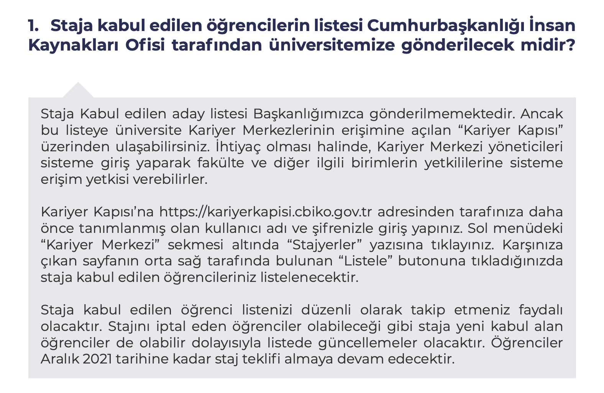

Slide 83
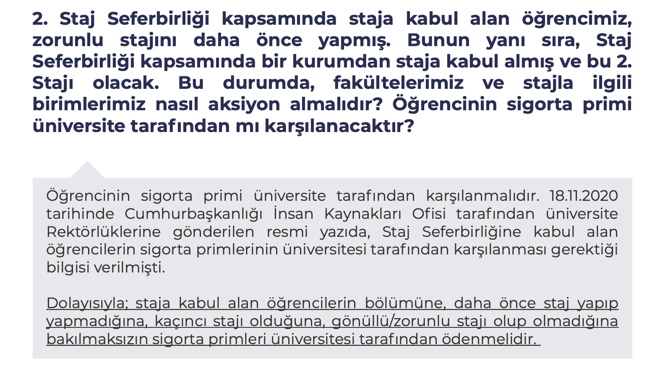

Slide 85
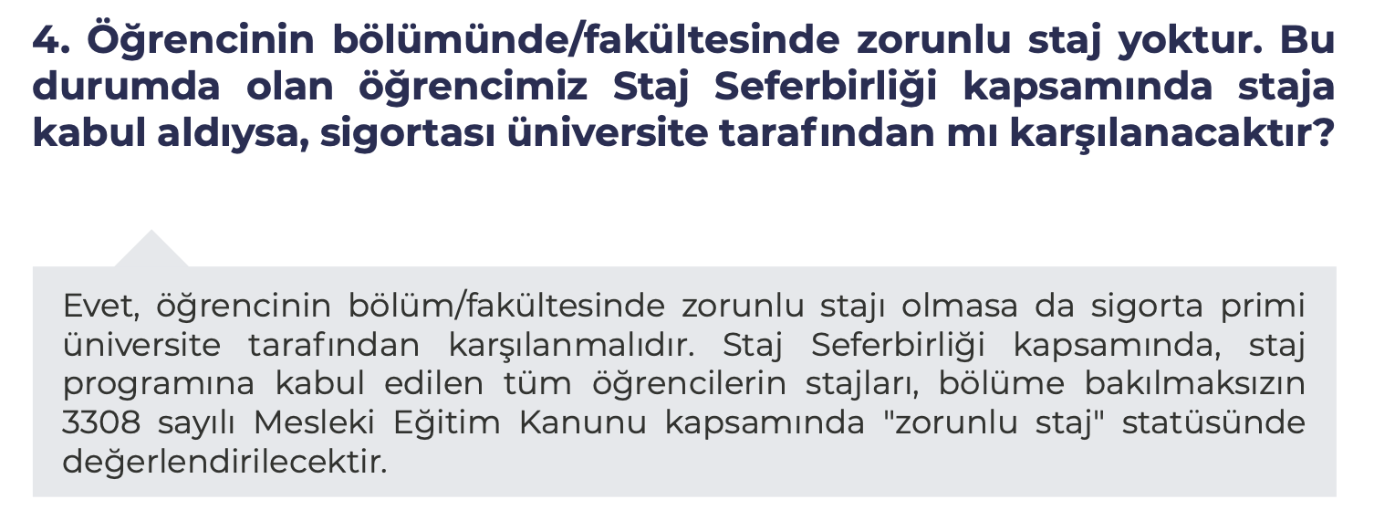

Slide 86
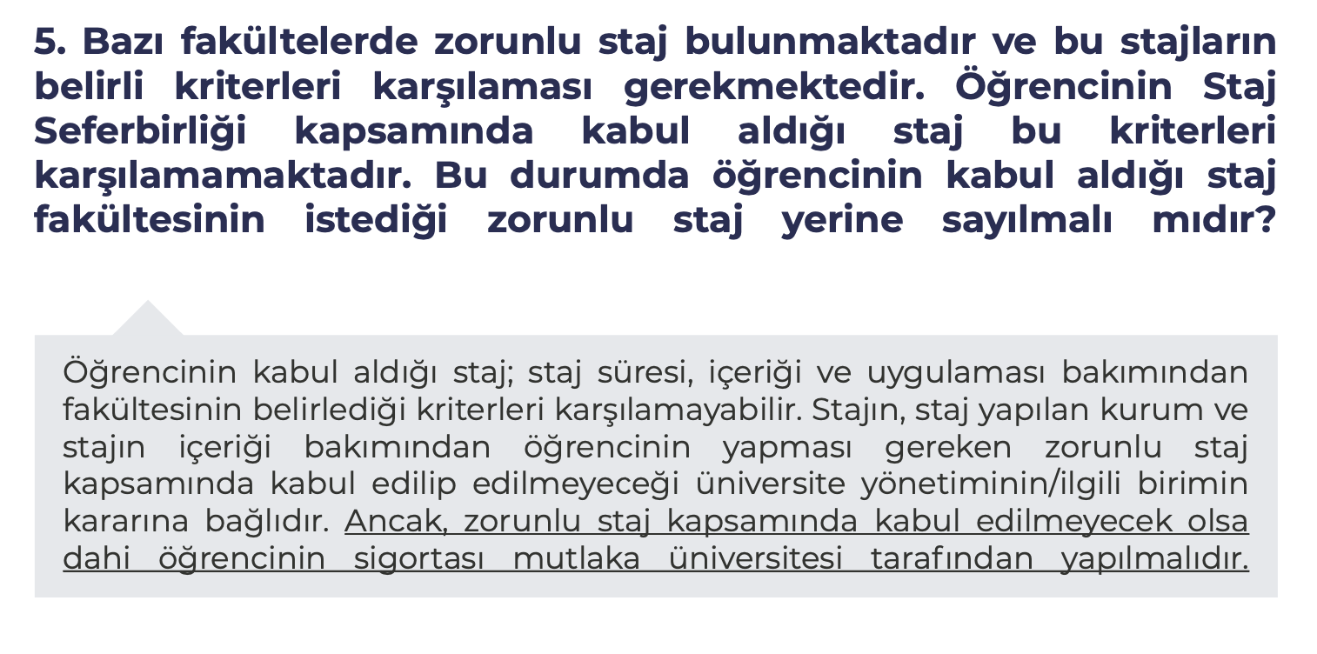

Slide 87
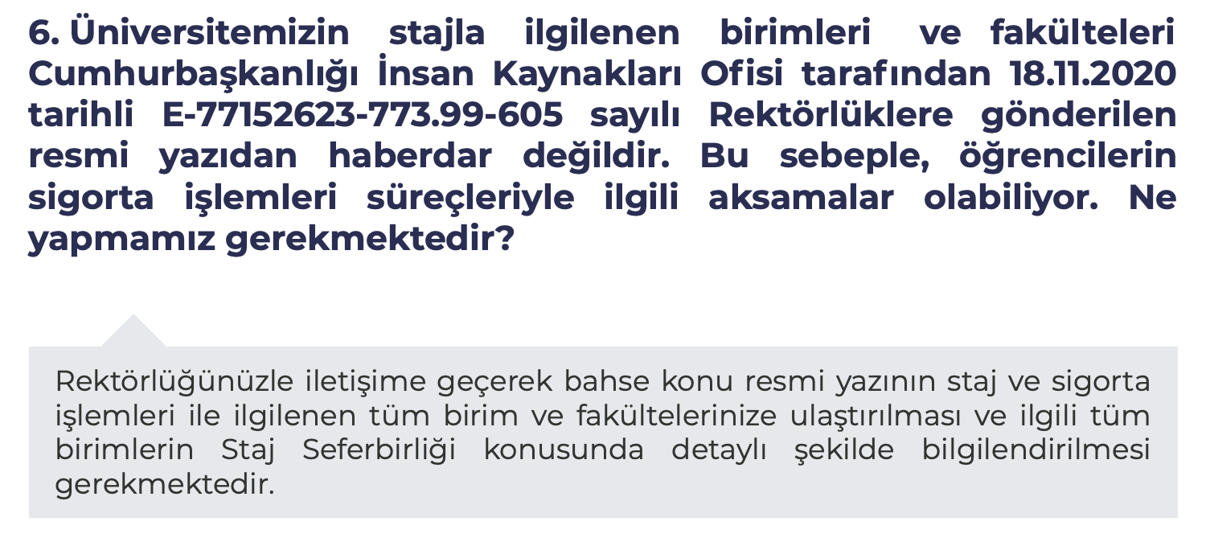

Slide 89
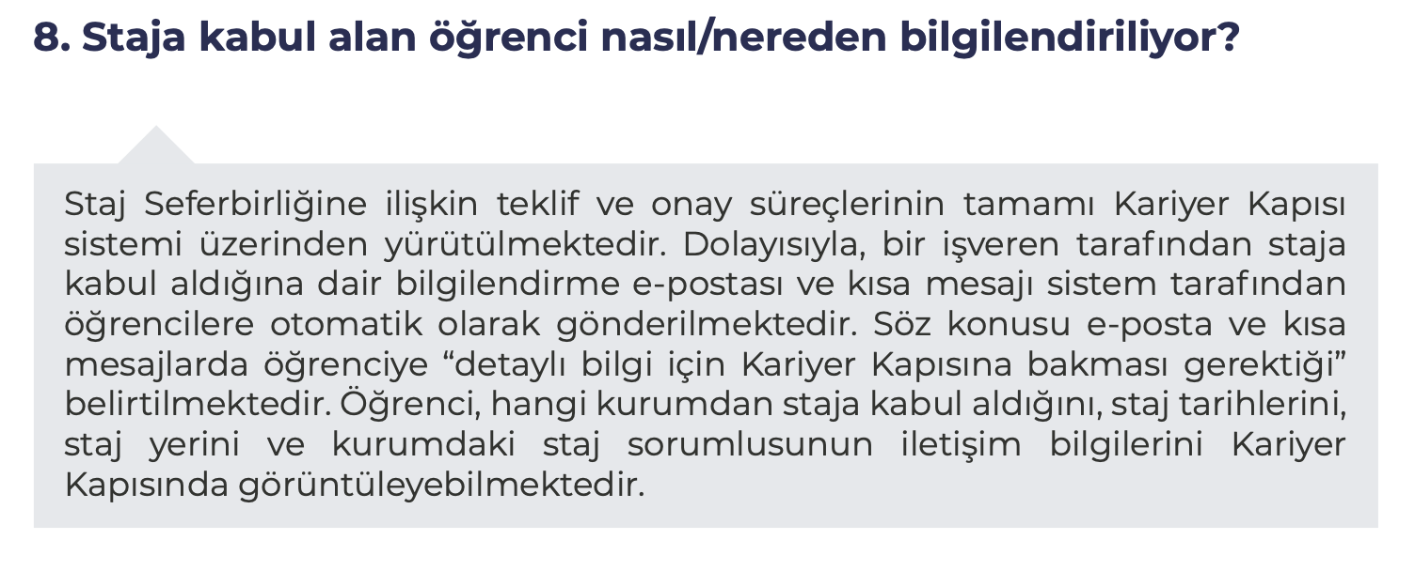

Slide 91
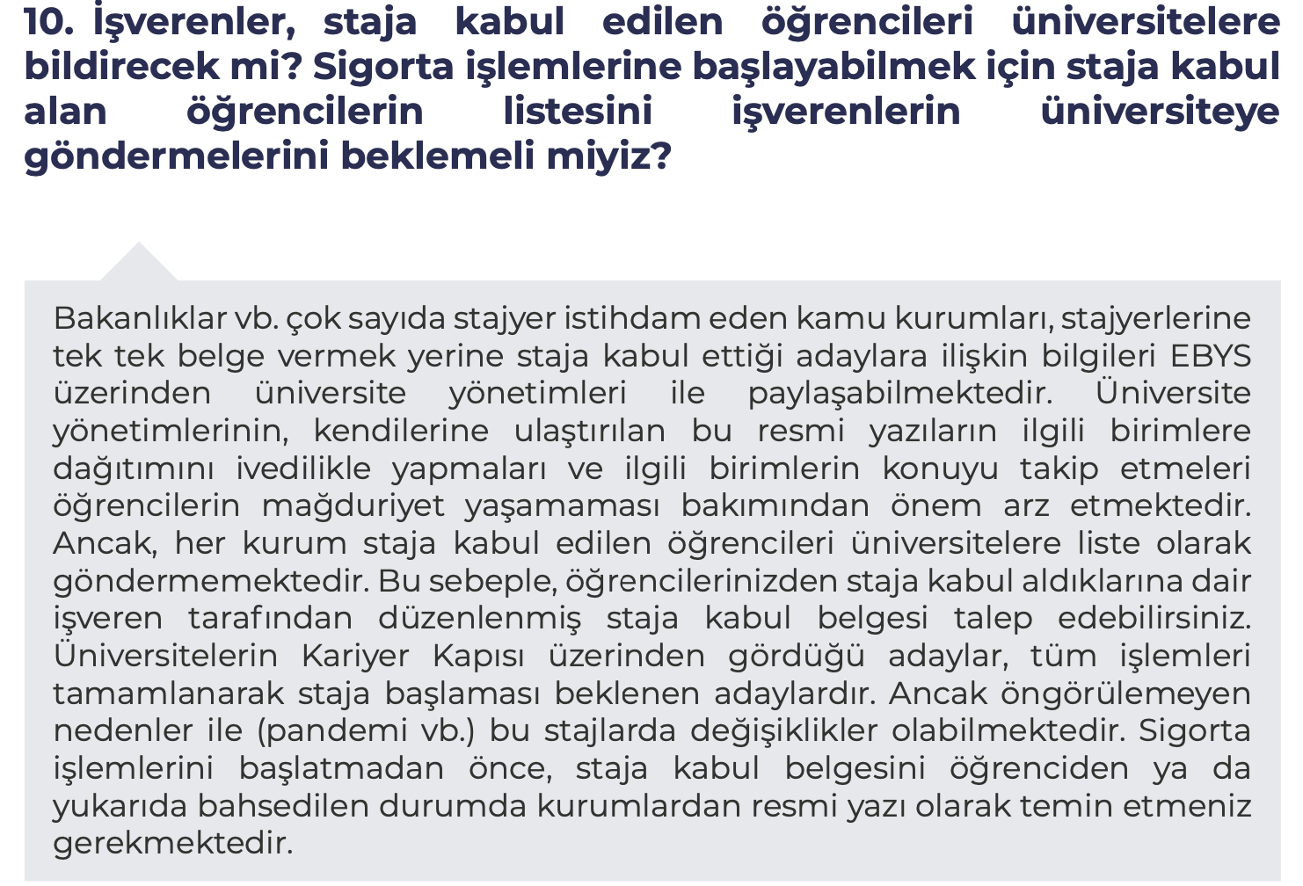

Slide 92
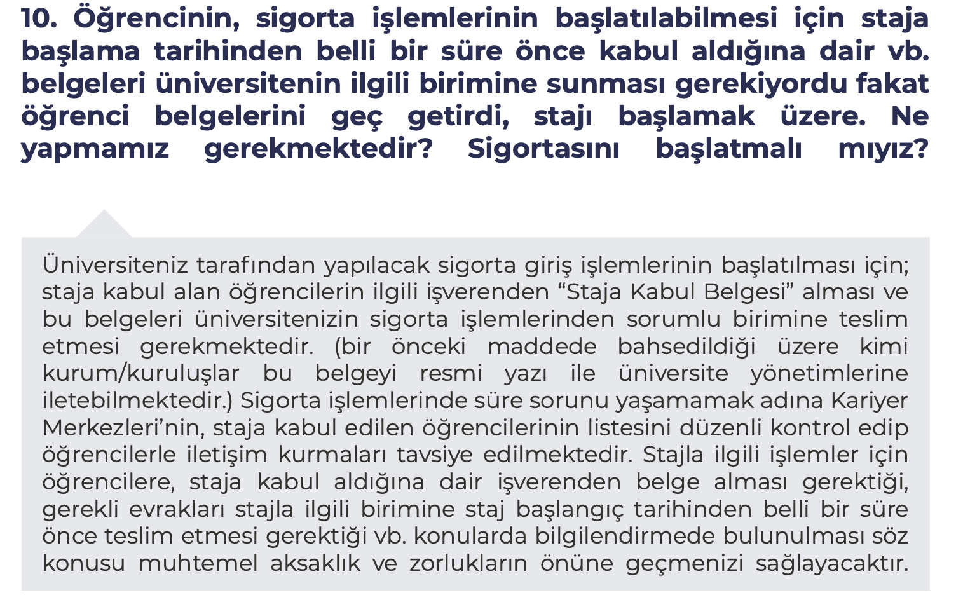

Slide 93
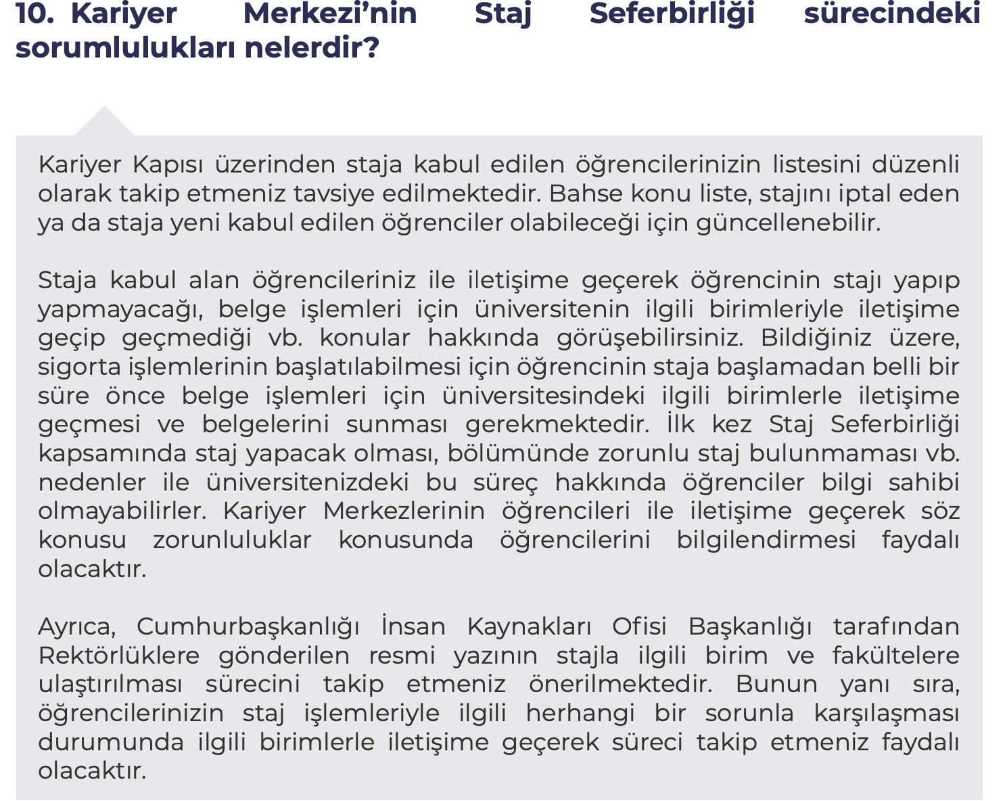

Slide 94
KAMU İŞ İLANLARI

Slide 95
Cumhurbaşkanlığı İnsan Kaynakları Ofisi tarafından hazırlanan Kariyer Kapısında ayrıca iş / staj ilanları da kamuoyu ile paylaşılmaktadır.

Slide 96
https://kariyerkapisi.cbiko.gov.tr/
Web adresinden kayıt yapabilirsiniz.

Slide 97
Kariyer Planlama, Geliştirme ve Eğitim Birimi tarafından yapılan/yapılacak etkinlikler
Eğitim ve Etkinlik Hizmeti
İş Kulübü Eğitimleri
Kariyer Söyleşileri
Öğrenci Söyleşileri
Mezun Söyleşileri
Online KPSS Hazırlık Eğitimi

Slide 98
Kariyer Planlama, Geliştirme ve Eğitim Birimi tarafından yapılan/yapılacak etkinlikler
Kariyer Rehberliği ve Danışmanlığı Hizmeti
Danışmanlık randevu formu doldurularak İş ve Meslek Danışmanlarımızdan aşağıdaki veya benzeri konularda randevu alabilmektedir.
CV Hazırlama
Kariyer Planlama
Meslek Seçimi Kararsızlığı
İş/Staj Mülakatı Danışmanlık
Genel (Kariyer Merkezi Hizmetleri Hakkında Bilgi Edinme)

Slide 99
Kariyer Planlama, Geliştirme ve Eğitim Birimi tarafından yapılan/yapılacak etkinlikler
Kariyer Geliştirme Hizmeti
İdari veya Akademik Personel için «Kariyer Geliştirme Eğitim Talep Formu»

Slide 100
Projeler
Labour Market Support Programme for Young People Not in Employment, Education or Training (NEETs)
(NEET PRO)
Reference: EuropeAid/168241/ID/ACT/TR
Title of the action: | YOUTH LABOR FORCE(IS)THE POWER OC SOCIETY
Number & title of lot | N/A
Location(s) of the action: | CORUM/TURKEY
Name of the lead applicant | Hitit University Career and Graduate Office
Nationality of the lead applicant | T.C.
Total indicative budget | 340.000 EUR

Slide 101
MEZUNLARLA İLİŞKİLER
BİRİMİ
Birim Sorumluları
Dr. Öğr. Üy. Ali İzzet Yılmaz
Öğr.Gör.Dr. Salih Özgür Sarıca
Öğr.Gör.Dr. Mehmet Kanatlı

Slide 102
Planlanan Faaliyetler
Mezunlar Buluşması
Akademik açılış haftasında hem yeni kayıt yaptıran öğrencileri hem de mezunları bir araya getirecek mezunlar buluşması düzenlenecektir.

Slide 103
Planlanan Faaliyetler
Mezun Konuşmacı/Panel
Mezunlar buluşmasında başarılı mezunlarımız arasından birkaç kişinin davet edilerek panel düzeninde kariyer söyleşisi gerçekleştirilecektir.

Slide 104
Planlanan Faaliyetler
Turnuvalar-Yarışmalar
Üniversitenin kuruluş yıldönümünde ya da kariyer etkinlikleri haftasında mezunların katılabileceği spor turnuvaları ya da yarışmalar düzenlenecektir. Bu etkinlik sonucu dereceye giren birey ya da takımlara birtakım ödüller sunulabilir.

Slide 105
Planlanan Faaliyetler
Sosyal Medya Etkinlikleri
Mezunların kısa video, fotoğraf ya da yazılı olarak Hitit anılarını paylaşabileceği bir sosyal medya kanalı oluşturulacaktır.

Slide 106
Planlanan Faaliyetler
Gönüllülük Günü/Haftası
Yılın belirli gün ya da haftaları mezunların katılımı ile gönüllülük esasına dayalı olarak üniversitenin ya da kentin ihtiyaçlarına binaen sosyal yardım ve dayanışma etkinlikleri düzenlenecektir. Ör. ağaçlandırma, çevre temizliği, yardıma muhtaç bireylerin ihtiyacını karşılama, sokak hayvanlarının bakımı vb. farkındalık oluşturacak etkinlikler.

Slide 107
Planlanan Faaliyetler
Mezun Kobi/Girişimci Destekleme
Üniversitemiz mezunlarının girişimcilik faaliyetlerini desteklemek üzere bir başvuru platformu oluşturulacaktır.

Slide 108
Planlanan Faaliyetler
Parasal Olmayan Bağışların Organizasyonu
Mezunların özellikle üniversite sürecinde kullanmış olduğu eşya-kitap vb. parasal olmayan bağışların belirli bir platformda organize edilmesi planlanmaktadır.

Slide 109
Planlanan Faaliyetler
Mezun Kulüpleri
Tıpkı öğrenci kulüpleri gibi mezunların da mezuniyet sonrası ortaklaşa gerçekleştirebileceği aktivitelerin üniversitemiz vasıtasıyla organize edilmesi, ortak platforma taşınması gerekmektedir.

Slide 110
Planlanan Faaliyetler
Mezun Elçileri
Kariyerinde ve sosyal ilişkilerinde başarılı, bilinirliği olan mezunlar arasından mezun elçileri seçilmesi planlanmaktadır. Mezun elçileri, hem mezun organizasyonlarında hem üniversitenin kurumsal kimliği oluşumunda oldukça etkili olabilirler.

Slide 111
Birimlerden Beklentilerimiz
Öğrencilerimiz tarafından ofis web sayfamızın (http://www.kariyer.hitit.edu.tr/) takip edilmesinin sağlanması için bilgilendirmeler yapılması.
Birim veya Bölüm sosyal medya hesaplarından Ofisimiz sosyal medya hesaplarının takip edilmesi.

Slide 112
Birimlerden Beklentilerimiz
Ofisimiz sosyal medya hesaplarında yapmış olduğumuz duyuru ve paylaşımların, Birim veya Bölüm sosyal medya hesaplarında da re-tweet veya re-post yapılması.
Birimlerimizin kariyer ve öğrenci odaklı yapacakları etkinliklerin kariyer temsilcilerimiz vasıtasıyla ofisimiz işbirliğinde yürütülmesi.

Slide 113
Birimlerden Beklentilerimiz
Her birim de görevli kariyer temsilcilerimiz tarafından ofisimiz adına yapılan yönlendirmelerin ve duyuruların dikkate alınması, gerekli yardımın ve kolaylığın sağlanması.
Mezunlarla iletişim kurulması ve mezunların izlenmesi konusunda bölümlerimizden gerekli desteğin sağlanması.

Slide 114
Birimlerden Beklentilerimiz
Son sınıf öğrencilerinin mezun bilgi sistemine kayıt yapmalarının (güncel telefon ve e-mail bilgileri) sağlanması konusunda gerekli bilgilendirmelerin yapılması.

Slide 115
TEŞEKKÜRLER

